Slide 1
요약
데이터 셋 | 컬럼명 | Row 개수
웰니스_대화_스크립트_데이터셋 | 구분 / 유저 | 5231건
한국어_연속적_대화_데이터셋 | 발화 / 감정 | 55628건
한국어_단발성_대화_데이터셋 | sentence / Emotion | 38594건
감성대화말뭉치 | profile / talk | 9171건
<AI HUB> 정신건강 상담 data | Question / Answer / Label | 11823건

Slide 2
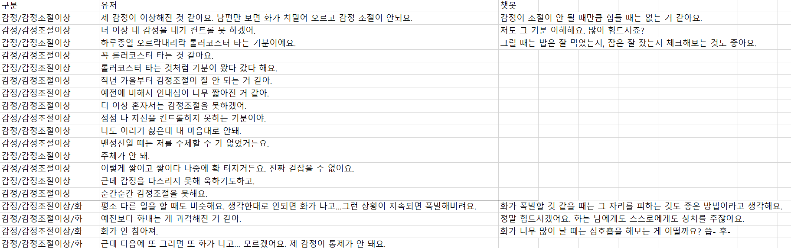
데이터셋 - 웰니스_대화_스크립트_데이터셋
컬럼명 – 구분 / 유저
Row개수 - 5231건

Slide 3
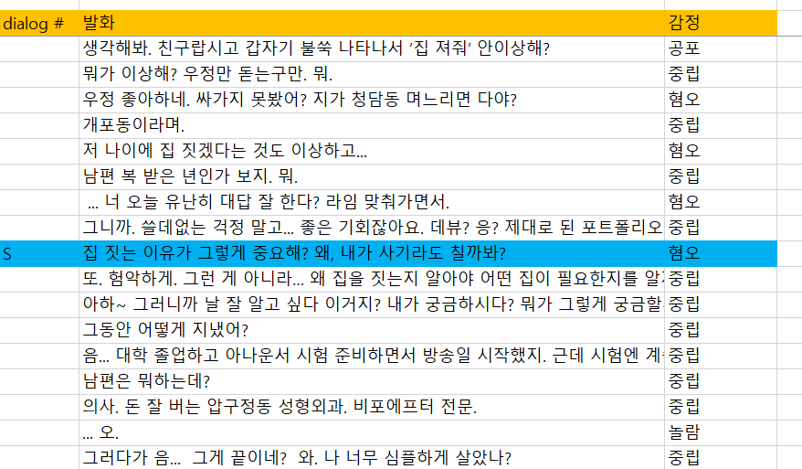
데이터셋 - 한국어_연속적_대화_데이터셋
컬럼명 – 발화 / 감정
Row개수 – 55628건

Slide 4
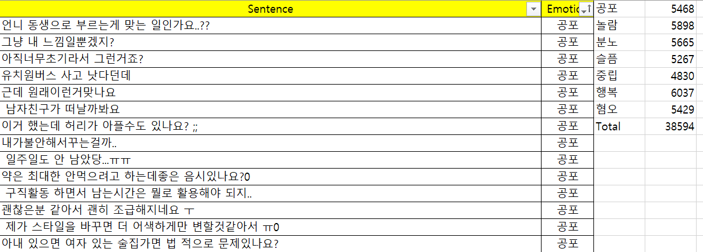
데이터셋 - 한국어_단발성_대화_데이터셋
컬럼명 – sentence / Emotion
Row개수 – 38594건

Slide 5
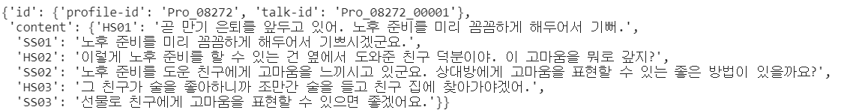
데이터셋 - 감성대화말뭉치
컬럼명 – profile / talk
Row개수 – 9171건

Slide 6
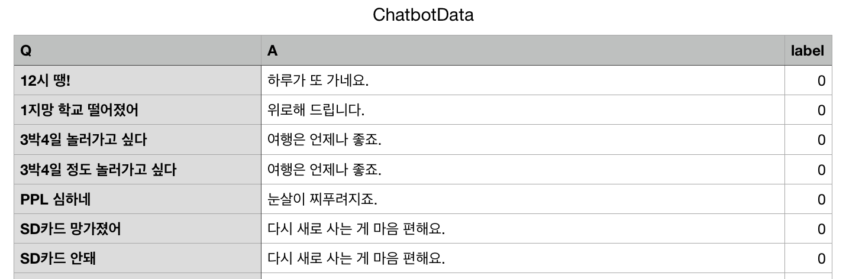
데이터셋 - <AI HUB> 정신건강 상담 data
컬럼명 – Question / Answer / Label
Row개수 – 11823건

